Slide 1

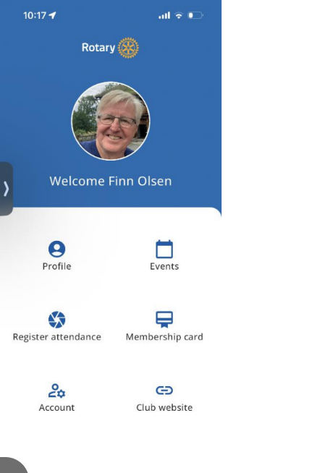

Login, 24 spesialtegn
EN DIGITAL VERDEN
I OG UTENFOR ROTARY
BANkI#D???
Lillehammer Rotary
Tirsdag 5. mai 2026
Notes:
Kort i dag, smakebit, Hjelpemidler! Hvor finne hvordan gjør jeg det???

Slide 2

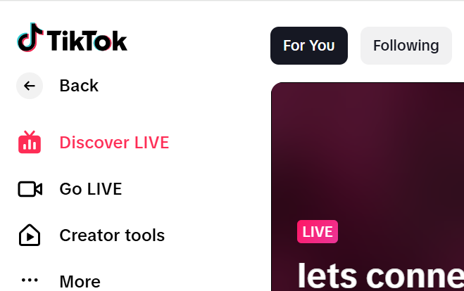
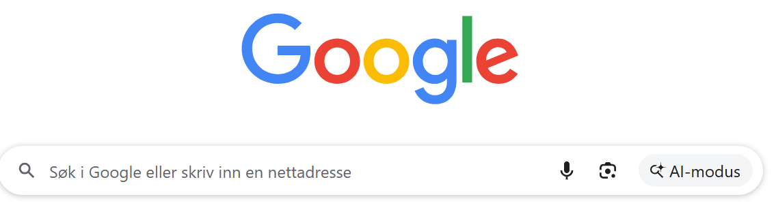
OVER ALT! Uunngåelig
Hverdagsgjøremål Bank, Nyheter, TV, Telefon, Billetter
Bildebehandling Foto, Kommunikasjon,
Sosiale medier Fb, Snap, Insta, TikTok, Telegram, X
Språk, uttrykk Google, VIPPSe
Notes:
Hvem benytter hva????
Medlem primært Webside og fb, Ikke normalt det øvrige
Vær realistisk, IKKE tro at våre medlemmer (før om 10 år) benytter dette mye!
Bruk klubbm øte til å informere, legg INFO på web siden (Møteplan, Nyheter)

Slide 3
Et par-tre råd/tips:
Bruk «standard/mal» for innlogging/Passord
Bruk Bankid, drill inn rutine
Bruk «Kunstig intelligens» for hjelp/oppslag/Googling
Spam/Søppelpost, Phishing/nettfisking
Notes:
Rask visning av hva dette inneholder
Det er disse tre klubbtillitsmenn (og medlemmer) benytter

Slide 4
MAL FOR PASSORD
Gjensidige
Denne delen er fast for alle dine passord, og består av:
Første og siste er variable:
To første bokstaver i det du skal ha passord for:
Passord :
G&B1a9M7s8Ej
Tekstdel: BaMsE (hundenavn)
Talldel: 1978 (fødselsår)
Spestegn: (&)
Husk nøkler:
Tekst (Hundenavn?): BaMsE,
Tall. (Fødselsår): 1978
Spestegn: &
Regler for valg:
Min 12 tegn
  Dvs Tekst 5 eller mer
  Tall Tekst – 1
  Spestegn 1 eller flere

Slide 5

BankID kreves over alt
Det finnes Hjelpeguides for det meste, problemet er ofte å finne dem
For å sette opp Bankid, kontakt banken
Bruk kodebrikke fra banken
Hvordan få og bruke BankID?
Bruk av bankid for offentlige tjenester

Slide 6
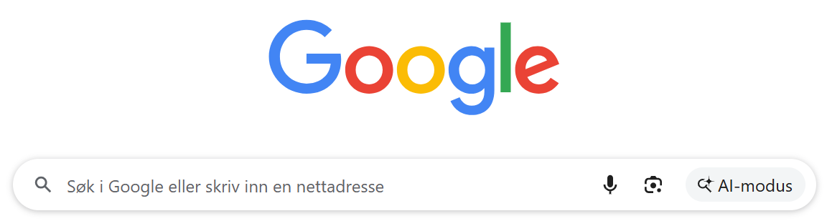
KI/AI heller enn Google?

Slide 7
VANLIGSTE AI PROGRAMMER
ChatGPT (OpenAI): Dette er en velkjent chatbot som er god på kreative tekster, koding og analyse.
Claude (Anthropic): Denne er kjent for å ha en mer naturlig tone og er god til å behandle store mengder tekst.
Google Gemini: Googles AI er integrert i deres tjenester, som Docs og Gmail.
Microsoft Copilot: Dette er en assistent innebygd i Microsoft-programmene, som Word, Excel og PowerPoint.

Slide 8
SPAM/SØPPELPOST/HACKING
95 – 97% av alle Eposter er søppelpost
Nesten alle fjernes i SPAM filter
Hacket? Se etter disse tegnene:
Treg ytelse: Enheten jobber uvanlig tungt eller batteriet tappes raskt.
Uforklarlig aktivitet: Ukjente apper dukker opp, eller du mottar/sender meldinger du ikke kjenner til.
Innloggingsproblemer: Du blir plutselig kastet ut av kontoer og passordet ditt fungerer ikke lenger.
Sikkerhetsvarsler: Antivirusprogrammet eller tjenester som Google/Facebook sender varsler om uvanlig pålogging

Slide 9
MISTENKELIG??
Avsenders E-postadresse, ikke etatens
Innloggingsproblemer: Du blir plutselig kastet ut av kontoer og passordet ditt fungerer ikke lenger.
Sikkerhetsvarsler: Antivirusprogrammet eller tjenester som Google/Facebook sender varsler om uvanlig pålogging

Slide 10
Lillehammer Rotary
Digitale sider på nett for Lillehammer Rotaryklubb:
  SE Finn Olsen notat
Hjemmesiden vår er på følgende adresse: https://lillehammer.rotary.no/
Facebooksiden finner dere ……………….
  Dere kan også søke på Facebook etter Lillehammer Rotaryklubb.
Rutine for å legge inn Rotary-appen på mobil.
For å få tilgang på appen må du først sørge for å legge inn en bruker på medlemsnettet.
  Første steg:
  Åpne appsco.com/login på internett (eller https://appsco.com/login) Helst på en PC.
  AppsCo - Manage and share your apps - easy and safe

